Slide 1
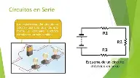
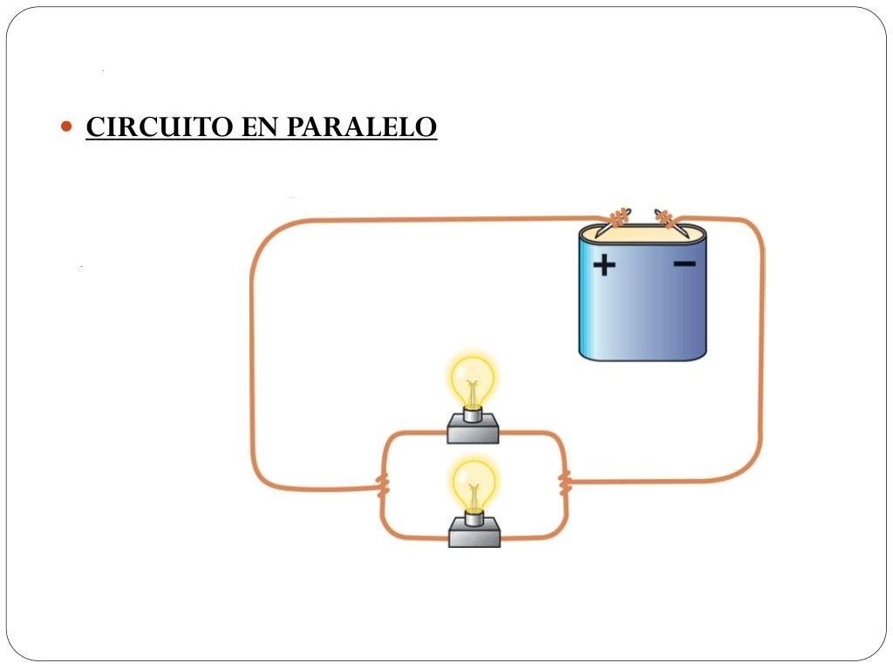
HELEN-CRISTINA 8A
TIPOS DE CIRCUITOS
ELÉCTRICOS
DIFERENCIA ENTRE UNO EN SERIE Y OTRO PARALELO

